Slide 1
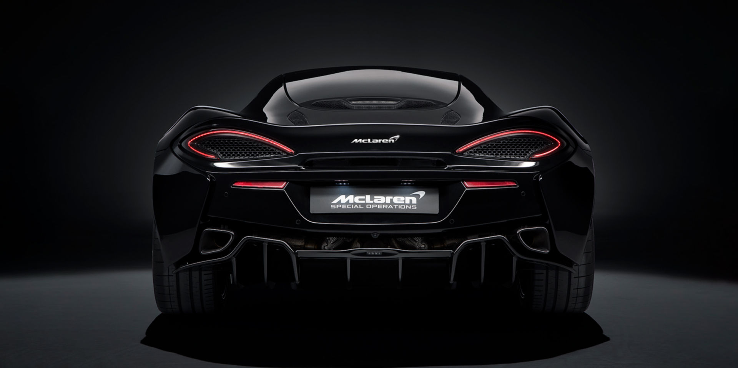
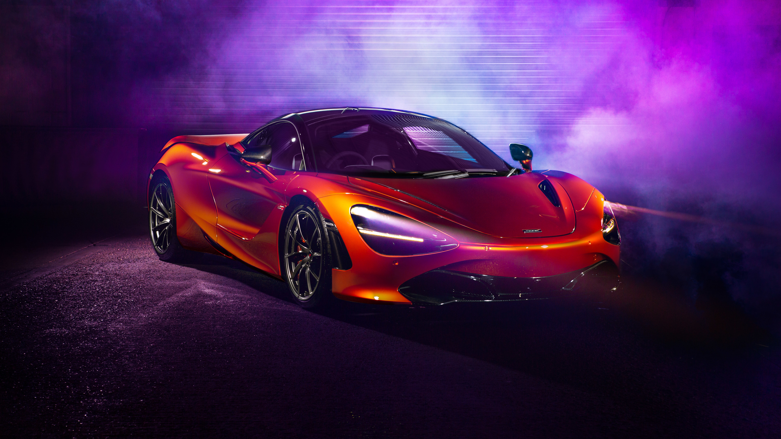
Orak Baykan

Slide 2
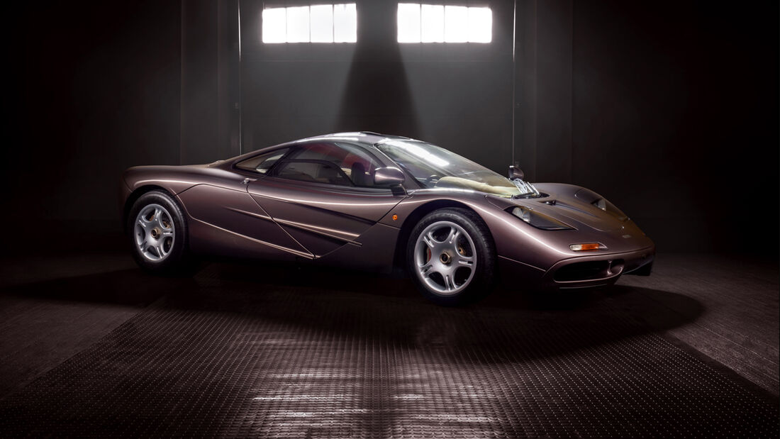
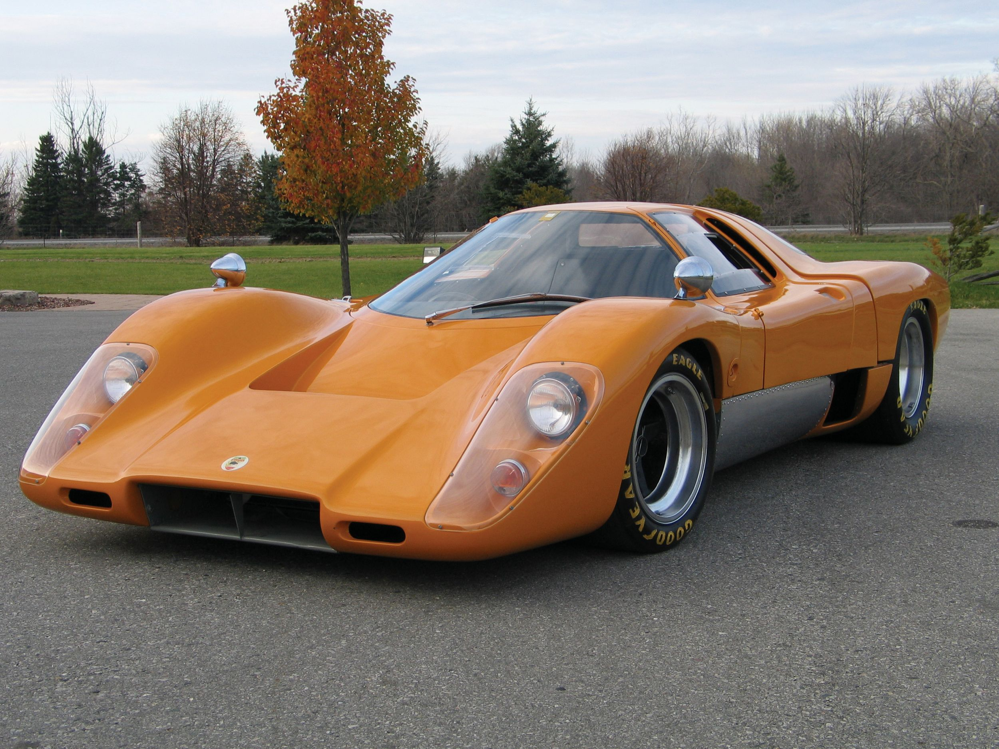
Inhaltsverzeichnis
Teuerster McLaren
1.Erfinder Ron Denise
2.Der erste McLaren
3.Der teuerste McLaren
Erster McLaren
Erfinder McLaren

Slide 3
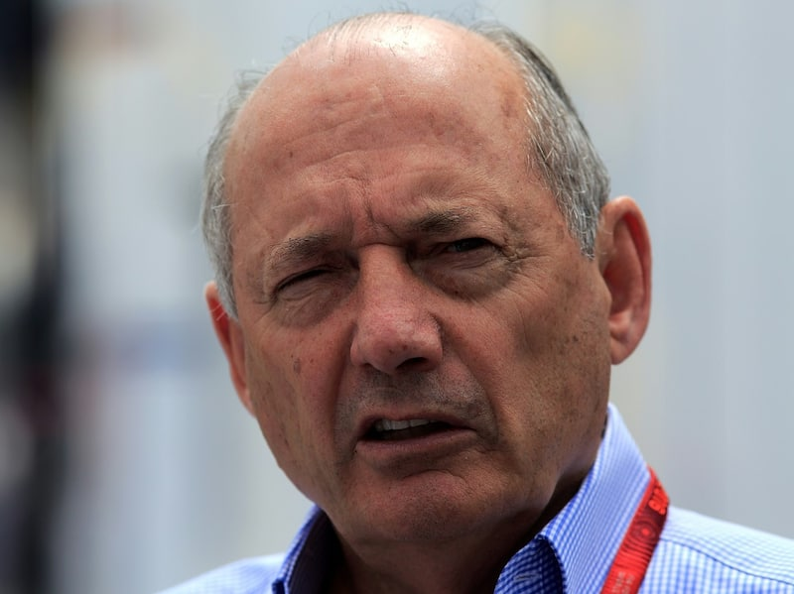
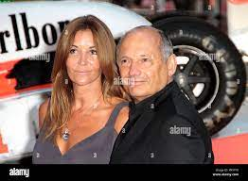
Ron Denise McLaren
Ron Denise wurde 71 Jahre alt
Ron Denise ist am 6 Juni 1947 geboren
Seine Frau heißt Lisa
Die Frau von Ron Denise ist 60 Jahre alt

Slide 4
Der erste McLaren
Der erste McLaren wurde bekannt im Jahr 1993
Die Farbe ist orange
Das Auto hat 627PS
Es fährt 326 km/h

Slide 5
Der teuerste McLaren
Der teuerste McLaren kostet 17,4 Millionen Euro
Er fährt in 9 Sek. 360 km/h
Die Farbe ist Silber
Er hat 800PS

Slide 6
Quelle
https://www.google.com/url?sa=i&url=https%3A%2F%2Fautomarken-liste.com%2Fmclaren-logo%2F&psig=AOvVaw31qECu4TILxJIUvOo58kYj&ust=1652783526942000&source=images&cd=vfe&ved=0CAkQjRxqFwoTCNikssro4_cCFQAAAAAdAAAAABAE. https://www.google.com/url?sa=i&url=https%3A%2F%2Fwww.pixel4k.com%2Fred-mclaren-4k-74950.html&psig=AOvVaw0BAJ13wWP9Jk6wbRWTr-q1&ust=1652783716362000&source=images&cd=vfe&ved=0CAkQjRxqFwoTCIDtx6Tp4_cCFQAAAAAdAAAAABAT:https://www.google.com/url?sa=i&url=https%3A%2F%2Fautomarken-liste.com%2Fmclaren-logo%2F&psig=AOvVaw0PtAXm8HP42enQvKq20zy6&ust=1652783913392000&source=images&cd=vfe&ved=0CAkQjRxqFwoTCLC5s4Lq4_cCFQAAAAAdAAAAABAE. https://www.google.com/url?sa=i&url=http%3A%2F%2Fradical-mag.com%2F2018%2F09%2F02%2Fmclaren-f1-die-geschichte%2F&psig=AOvVaw2YkzBNU2n7iDTbK79crMHa&ust=1653386138849000&source=images&cd=vfe&ved=0CAkQjRxqFwoTCLim-72t9fcCFQAAAAAdAAAAABAE. https://www.google.com/url?sa=i&url=https%3A%2F%2Fwww.auto-motor-und-sport.de%2Foldtimer%2Fteuerste-sammlerautos-auktionen-oldtimer-2021%2F&psig=AOvVaw3OtXte9OkAwAP8kmOt63jF&ust=1653388219100000&source=images&cd=vfe&ved=0CAkQjRxqFwoTCIjz1Z219fcCFQAAAAAdAAAAABAE. https://www.google.com/url?sa=i&url=https%3A%2F%2Fwww.alamy.de%2Fmclaren-mercedes-formel-1-chef-ron-dennis-posiert-im-royal-mougin-golf-club-in-mougins-frankreich-im-marz-2005-foto-von-sophie-bouletcameleonabaca-image402075607.html&psig=AOvVaw0NSgTrEBcA2WNGI3gDYImu&ust=1653388791996000&source=images&cd=vfe&ved=0CAkQjRxqFwoTCPDm6q639fcCFQAAAAAdAAAAABAF. https://www.google.com/url?sa=i&url=https%3A%2F%2Fwww.focus.de%2Fsport%2Fformel1%2Fformel-1-medien-ron-dennis-bei-mclaren-vor-dem-aus_id_6198164.html&psig=AOvVaw0NSgTrEBcA2WNGI3gDYImu&ust=1653388791996000&source=images&cd=vfe&ved=0CAkQjRxqFwoTCPDm6q639fcCFQAAAAAdAAAAABAR.

